Slide 1
Vaicājumi
ESF projekts „Profesionālajā izglītībā iesaistīto vispārizglītojošo mācību priekšmetu
pedagogu kompetences paaugstināšana”
(vienošanās Nr. 2009/0274/1DP/1.2.1.1.2/09/IPIA/VIAA/003)

Slide 2
Vaicājumu (Query) veidi
Atlases vaicājumi (Select Queries)
Summēšanas vaicājumi (Summery Queries)
Šķērstabulas vaicājumi (Crosstab Queries)
Darbību vaicājumi (Action Queries)
Dzēšanas vaicājums (Delete Queries)
Izmaiņu vaicājums (Update Queries)
Pievienošanas vaicājums (Append Queries)
Tabulu veidošanas vaicājums (Make – Table Queries)

Slide 3
Vaicājumu (Query) veidošana
Vaicājumus var veidot:
izmantojot vaicājumu veidošanas vedni (Query Wizard)
veidošanas skatā (Query Design)

Slide 4
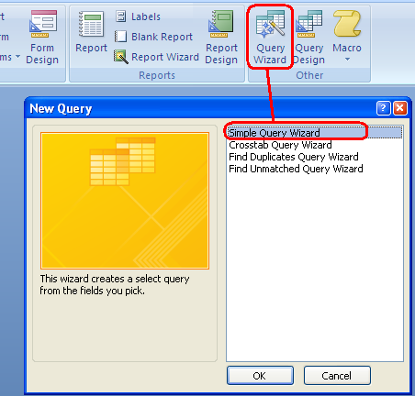
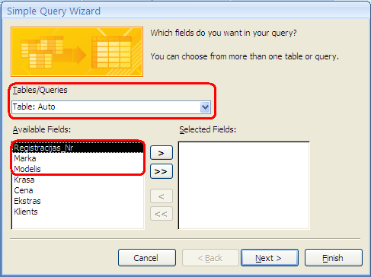
5.uzdevums
Izveidot vaicājumu, izmantojot vaicājumu veidošanas vedni (Query Wizard), iekļaujot laukus Reģistrācijas_Nr, Marka, Modelis no tabulas Auto. Saglabāt vaicājumu ar nosaukumu Pārdotās_mašīnas.

Slide 5
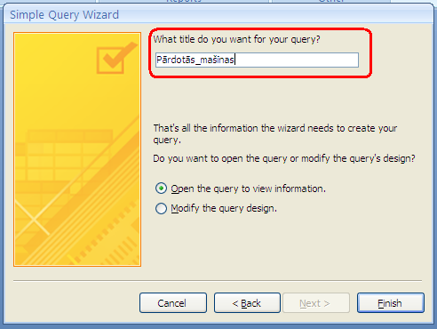
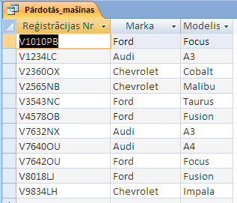
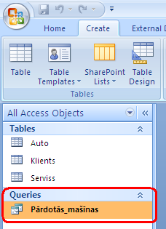
Izveidotās tabulas
Izveidotais vaicājums

Slide 6
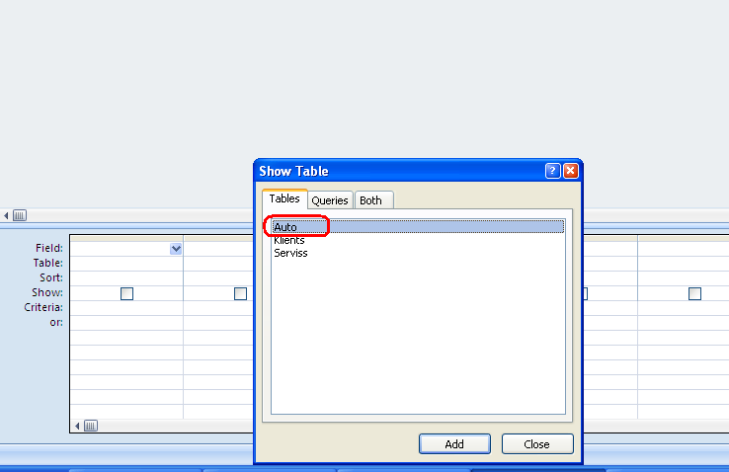
6.uzdevums
Izveidot vaicājumu, izmantojot vaicājumu veidošanas skatu (Query Design), iekļaujot laukus Reģistrācijas_Nr, Marka, Modelis, Cena no tabulas Auto, kurā tiktu atlasītas Ford automašīnas. Saglabāt vaicājumu ar nosaukumu Ford.

Slide 7
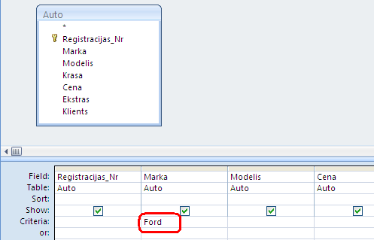
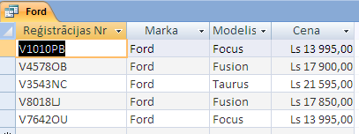
Atlasītie lauki
Tabulas nosaukums, no kuras ņemti atlasītie lauki
Kārtošanas secība: augošā vai dilstošā
Atlases kritēriji

Slide 8
Patstāvīgais darbs
Izveidot vaicājumu, kurā tiktu atlasītas Audi A3 automašīnas. Saglabāt vaicājumu ar nosaukumu Audi_A3.
No vaicājuma Audi_A3 izveidot jaunu vaicājumu, kurā tiktu atlasītas Audi A3 vai A4 automašīnas. Saglabāt vaicājumu ar nosaukumu Audi_A3_A4.
Izveidot vaicājumu, kurā tiktu atlasītas automašīnas, kuras ir lētākas par 15000 Ls. Saglabāt vaicājumu ar nosaukumu Zem_15000.
Izveidot vaicājumu, kurā tiktu atlasītas automašīnas, kuru cena ir no 13000 līdz 20000 Ls. Saglabāt vaicājumu ar nosaukumu 13000_20000.
Izveidot vaicājumu no tabulām Auto un Klienti, kurā tiktu atlasīti klienti, kuri nopirkuši automašīnu Chevrolet. Norādīt arī pilsētu, kurā klienti dzīvo, sakārtojot pēc pilsētas alfabētiskā secībā. Saglabāt vaicājumu ar nosaukumu Chevrolet_Klienti.

Slide 9
Summēšanas vaicājumi
7.uzdevums
Izveidot vaicājumu, lai varētu apskatīt, cik automašīnas no katras markas pārdotas, par kādu summu un vidējo cenu. Saglabāt vaicājumu ar nosaukumu Summēšanas_vaicājums.

Slide 10
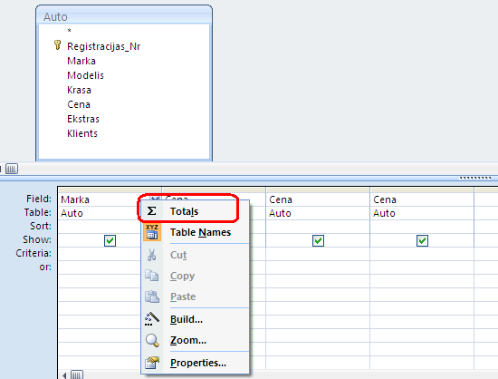
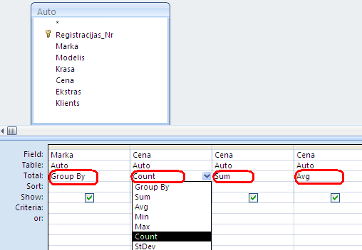

Slide 11
Patstāvīgais darbs
Izveidot summēšanas vaicājumu, lai apskatītu, cik klientus ir no Rīgas un cik – no Liepājas. Saglabāt vaicājumu ar nosaukumu Klientu_skaits_R_L.

Slide 12
Šķērstabulas vaicājumi (Crosstab Queries)
8.uzdevums
Izveidot vaicājumu, kurā jābūt laukiem Marka, Modelis un Cena no tabulas Auto un Uzvārds no tabulas Klienti. Saglabāt vaicājumu ar nosaukumu Auto_Klients. Izveidoto vaicājumu izmantos šķērstabulas vaicājuma veidošanai.

Slide 13
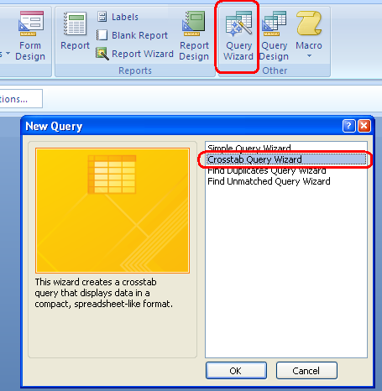
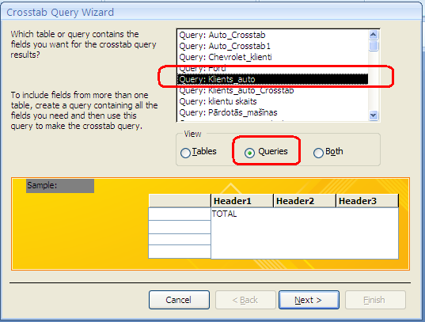
1.
2.

Slide 14
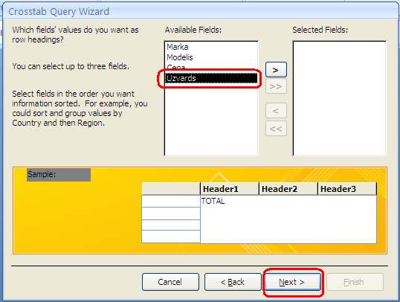
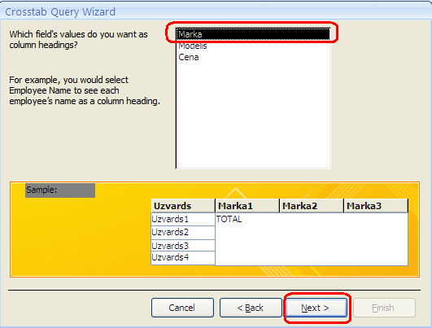
3.
4.

Slide 15
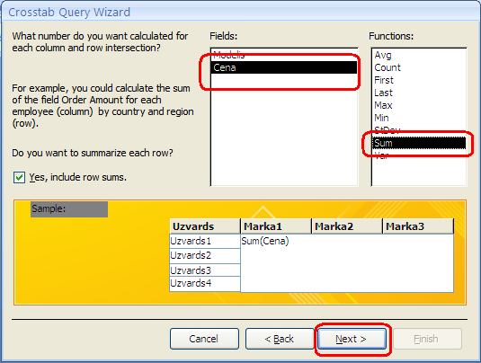
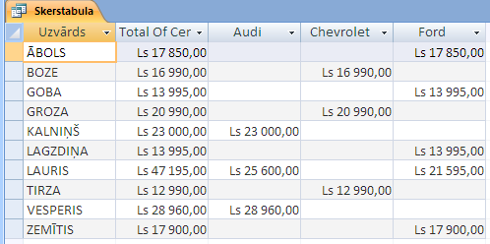
5.

Slide 16
Darbību vaicājumi (Action Queries)
Tabulu veidošanas vaicājums (Make – Table queries)
9.uzdevums
Izveidot ar Make –Table vaicājumu jaunu tabulu , kurā būtu atlasīti automašīnas Ford servisa pakalpojumi. Jaunajai tabulai dot nosaukumu Ford_Serviss.

Slide 17
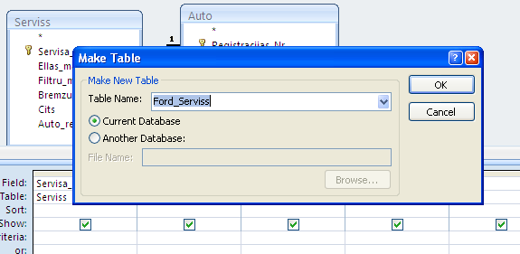
Izveidot vaicājumu, kurā ievietot visus laukus no tabulas Serviss un Marka no tabulas Auto.
Atlasīt automašīnas Ford.
Lauku Marka paslēpt.
Komanda Make Table.
Ierakstīt jaunās tabulas nosaukumu Ford_Serviss.
Saglabāt vaicājumu ar nosaukumu F_Serviss.
Izpilda darbības vaicājumu.

Slide 18
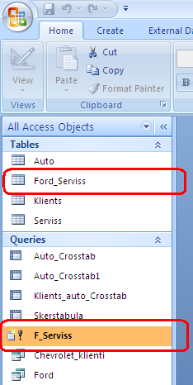
Izpildot vaicājumu, tiek izveidota jauna tabula Ford_Serviss.

Slide 19
Patstāvīgais darbs
Izveidot ar vaicājuma palīdzību jaunu tabulu, kurā atlasītas automašīnas Ford marka, modelis un cena. Jaunajai tabulai dot nosaukumu Ford_Cenas.

Slide 20
Izmaiņu vaicājums (Update Queries)
10.uzdevums
Izveidot Update vaicājumu, lai palielinātu visām automašīnām Ford cenu par 5 %.
Izveidot vaicājumu, kurā ievietot laukus Marka, Modelis un Cena no tabulas Auto.
Atlasīt automašīnas Ford.
Komanda Update.

Slide 21
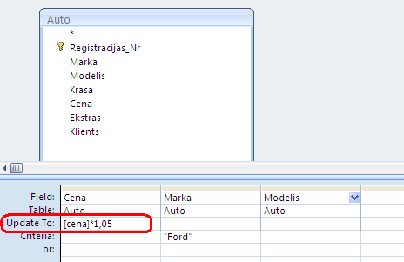
Rindā Update To ieraksta formulu [cena]*1,05, t.i., lauka cena vērtības tiks palielinātas par 5 %.
Vaicājumu saglabāt ar nosaukumu Cenas_izmaiņas_Ford.
Izpildīt Update vaicājumu un pārbaudīt, vai cenas tabulā Auto ir mainījušās.

Slide 22
Dzēšanas vaicājums (Delete Queries)
11.uzdevums
Izveidot Delete vaicājumu, lai izdzēstu automašīnas Ford visus ierakstus par servisa pakalpojumiem tabulā Serviss.
Izveidot vaicājumu, kurā ievietot visus laukus no tabulas Serviss un Marka no tabulas Auto.
Atlasīt automašīnas Ford.
Komanda Delete.

Slide 23
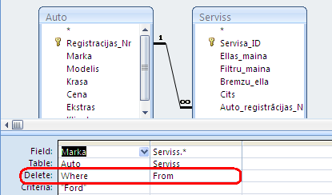
Rindā Delete laukā Marka norāda - Where, t.i., izdzēst automašīnas Ford, laukā Serviss – norāda From, t.i., ka dzēšana notiks no tabulas Serviss.
Dzēšanas vaicājumu saglabāt ar nosaukumu Dzēst_Ford_Servisu.
Izpildīt Delete vaicājumu un pārbaudīt, vai tabulā Serviss ir izdzēsti attiecīgie ieraksti.

Slide 24
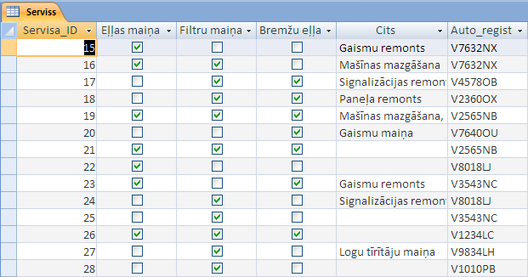
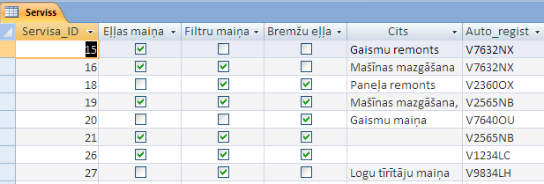
Pēc Delete vaicājuma Dzēst_Ford_Servisu izpildes

Slide 25
Pievienošanas vaicājums (Append Queries)
12.uzdevums
Izveidot Append vaicājumu, lai pievienotu automašīnas Ford visus ierakstus par servisa pakalpojumiem atpakaļ tabulā Serviss.
Izveidot vaicājumu no tabulas Ford_Serviss, pievienojot visus laukus.
Komanda Append.

Slide 26
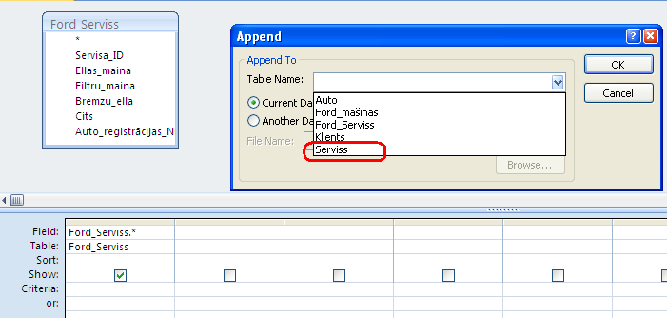
Norāda, kurā tabulā ievieto attiecīgos ierakstus, t.i., šajā gadījumā tabulā Serviss.
Pievienošanas vaicājumu saglabāt ar nosaukumu Pievienot_Ford_Servisu.
Izpildīt Append vaicājumu un pārbaudīt, vai tabulā Serviss ir atjaunoti attiecīgie ieraksti.

